Slide 1
Disclaimer
IKNL is eigenaar van alle intellectuele eigendomsrechten op de PowerPointpresentaties als onderdeel van de b-learning palliatieve zorg, inclusief het daarop vermelde logo van IKNL. IKNL en MSD aanvaarden geen aansprakelijkheid voor eventuele onjuistheden en/of onvolledigheden in de inhoud van het lesmateriaal.
Licentie:
Creative Commons:BY-NC-SA
Notes:
Noot september 2023
De e-learning Begin Goed Zorg Goed die beschikbaar was via MSD Academy en als basis werd gebruikt bij de ontwikkeling van deze workshop. Deze is sinds eind 2021 niet meer beschikbaar bij MSD. De workshop staat inhoudelijk los van de e-e-learning en kan dan ook worden gebruikt als onderwijsmateriaal.

Slide 2

Workshop
Introductie palliatieve zorg
Verdieping op de e-learning Introductie palliatieve zorg
Notes:
Openingsdia
Datum bijeenkomst en naam docent / trainer invullen.
Volgende dia: aanbod onderdelen

Slide 3




Aanbod Introductie palliatieve zorg
Kwaliteitskader palliatieve zorg Nederland: definitie, zorgdomeinen en essenties
Markering palliatieve fase
Generalist en specialist in de palliatieve zorg: hoe vind je elkaar? Wie doet wat - grenzen bepalen
Meetinstrumenten palliatieve zorg
Notes:
Werkvorm: vertellen
Inhoud: Bij deze workshop ligt de focus op de onderdelen: het Kwaliteitskader palliatieve zorg Nederland met de definitie, zorgdomeinen en essenties, Markering palliatieve fase als belangrijke ijkpunt, Generalist en specialist in de palliatieve fase: hoe vind je elkaar? En daarnaast welke meetinstrumenten zijn et om te gebruiken binnen de palliatieve zorg. De meetinstrumenten zijn niet opgenomen in de e-learning daar wordt alleen naar verwezen.
Volgende dia: openingsdia onderdeel Kwaliteitskader palliatieve zorg Nederland

Slide 4

Kwaliteitskader palliatieve zorg Nederland: definitie, zorgdomeinen en essenties
Onderdeel van de workshop Introductie palliatieve zorg
Notes:
Openingsdia eerste onderdeel van deze workshop
Volgende dia: programma

Slide 5
Programma Kwaliteitskader palliatieve zorg: definitie, zorgdomeinen en essenties
      Definitie palliatieve zorg
          cijfers behoefte aan palliatieve zorg
    Kenmerken palliatieve zorg
    Essenties palliatieve zorg vanuit het kwaliteitskader
            bespreken reflectievragen
    Casusbespreking
Notes:
Werkvorm: vertellen
Inhoud:
Volgende dia: definitie palliatieve zorg vanuit het Kwaliteitskader palliatieve zorg Nederland

Slide 6
Definitie palliatieve zorg in Kwaliteitskader palliatieve zorg Nederland
Palliatieve zorg is zorg die de kwaliteit van het leven verbetert van patiënten en hun naasten die te maken hebben met een levensbedreigende aandoening of kwetsbaarheid, door het voorkomen en verlichten van lijden, door middel van vroegtijdige signalering en zorgvuldige beoordeling en behandeling van problemen van fysieke, psychische, sociale en spirituele aard. Gedurende het beloop van de ziekte of kwetsbaarheid heeft palliatieve zorg oog voor het behoud van autonomie, toegang tot informatie en keuzemogelijkheden
bron: Kwaliteitskader palliatieve zorg Nederland. IKNL/Palliactief, 2017
Notes:
Werkvorm: kort toelichten
Inhoud:In de definitie afkomstig van National Consensus Project for quality palliative care (2013) worden, anders dan in de WHO definitie, expliciet belangrijk geachte aspecten van de palliatieve zorg zoals interdisciplinair samenwerken, waardigheid, autonomie, toegang tot informatie en keuzemogelijkheid benoemd. Daar tegenover onderstreept de WHO definitie duidelijker het belang van vroegtijdige signalering. Voor de definitie is tevens van belang geacht dat palliatieve zorg in ons land wordt geleverd door generalisten, zo nodig met ondersteuning van in palliatieve zorg gespecialiseerde zorgverleners. Rekeninghoudend met deze aspecten is in de werkgroep overeengekomen om deze, voor de Nederlandse palliatieve zorg belangrijke punten aan de WHO definitie (2002) toe te voegen.
Wat vind je van deze definitie in het Kwaliteitskader?
Volgende dia: cijfers behoefte aan palliatieve zorg

Slide 7
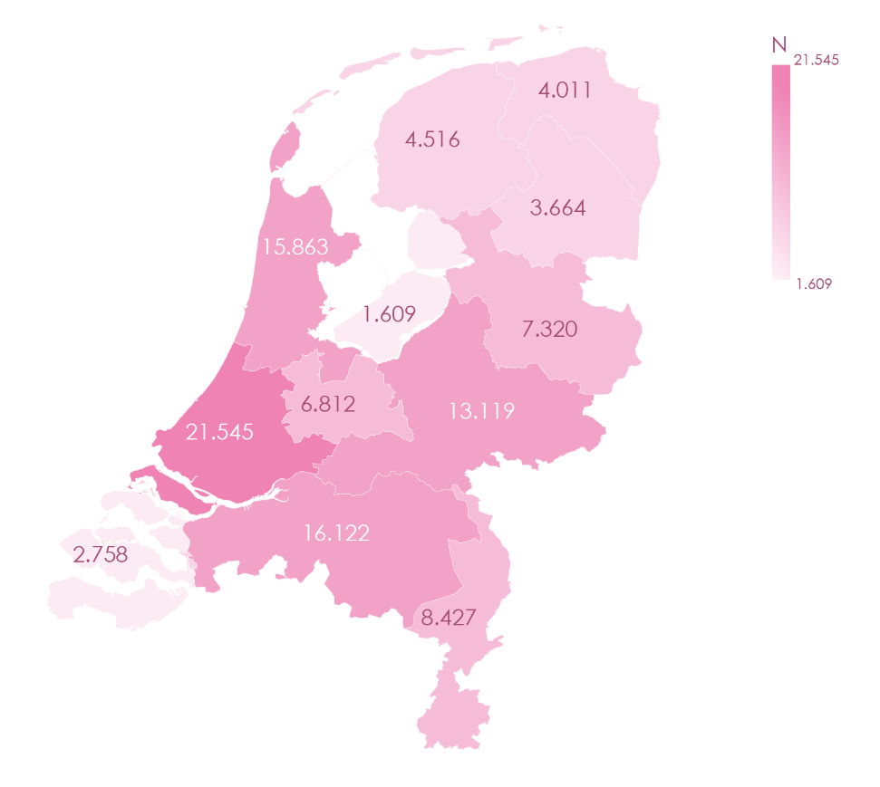
Kerncijfers palliatieve zorg
Figuur 3 Aantal verwachte overlijdens in 2017
Bron CBS¹
uit: Kerncijfers palliatieve zorg, 2019
Notes:
Werkvorm: kort toelichten
Inhoud: Een manier om een inschatting te maken van de behoefte aan palliatieve zorg in de bevolking, is te kijken naar sterfte aan aandoeningen waarbij een ziektetraject plaatsvond voorafgaand aan het overlijden. In 2017 was het aantal verwachte overlijdens 105.766 (figuur 3). Dit aantal is het hoogst in de dichtstbevolkte gebieden van Nederland. In deze gebieden zal dan ook meer inzet van palliatieve zorg nodig zijn. Landelijk zal bij zo’n 70% van de sterfgevallen mogelijk behoefte zijn geweest aan palliatieve zorg (het aantal verwachte overlijdens ten opzichte van het totaal aantal overlijdens). NB. Personen die in 2017 overleden zijn aan één van de aandoeningen (kanker, hartfalen, dementie of chronische nierziekten) vallen in dit document onder ‘verwachte overlijdens’.
Volgende dia: kenmerken palliatieve zorg vanuit het Kwaliteitskader palliatieve zorg Nederland

Slide 8
Kenmerken palliatieve zorg in kwaliteitskader palliatieve zorg Nederland
De zorg kan gelijktijdig met ziektegerichte behandeling worden verleend.
Generalistische zorgverleners en waar nodig specialistische zorgverleners en vrijwilligers werken samen als een interdisciplinair team in nauwe samenwerking met de patiënt en diens naasten en stemmen de behandeling af op door de patiënt gestelde waarden, wensen en behoeften.
De centrale zorgverlener coördineert de zorg ten behoeve van de continuïteit.
De wensen van de patiënt en diens naasten omtrent waardigheid worden gedurende het beloop van de ziekte of kwetsbaarheid, tijdens het stervensproces en na de dood erkend en gesteund.
bron: Kwaliteitskader palliatieve zorg Nederland. IKNL/Palliactief, 2017
Notes:
Werkvorm: kort toelichten
Inhoud:
Volgende dia’s: doorlopen het Kwaliteitskader a.d.h.v. dia 9 t/m 18. In een animatie wordt kort weergegeven de relatie tussen de 7 essenties en het kwaliteitskader. Is dit Kwaliteitskader bekend bij de deelnemers dan kan dit worden overgeslagen.

Slide 9

Wensen en doelen van de patiënt en
diens naasten (1 van 2)
‘Ik wil dat de juiste zorgverleners op het juiste moment op de hoogte zijn van mijn waarden, wensen en behoeften’
‘Ik wil kunnen sterven op mijn plek van voorkeur met voor mij passende zorg’
‘Ik wil dat voor mij belangrijke personen ondersteund en betrokken worden bij mijn zorg’
‘Ik wil zo lang mogelijk betrokken worden bij - en regie hebben over - belangrijke beslissingen m.b.t. mijn ziekte en zorg’
‘Ik wil kunnen rekenen op passende ondersteuning bij klachten op lichamelijk, emotioneel, sociaal en geestelijk gebied’
‘Ik wil goede kwaliteit van zorg ontvangen verleend door deskundige en evenwichtige zorgverleners’
‘ik wil, indien nodig, kunnen beschikken over passende extra ondersteuning en diensten’
Notes:
Werkvorm: animatie
Inhoud: het kader is geschreven vanuit patiëntenperspectief: wat mogen patiënten in de palliatieve fase en hun naasten verwachten.
Om de essenties van het kwaliteitskader te bepalen, is gekeken naar verschillende rapporten en artikelen die beschrijven wat patiënten (en hun naasten) het belangrijkste vinden in de palliatieve fase. Dit heeft geresulteerd in 7 factoren van goede palliatieve zorg.
De 7 essenties komen ook naar voren in deze artikelen:
What’s important to me’, a Review of Choice in End of Life care. Uitgegeven door The Choice in End of Life Care Programme Board, Februari 2015
‘uwmeningoverpalliatievezorg.nl’, niet gepubliceerde data van ZonMw-project

Slide 10
Wensen en doelen van de patiënt en
diens naasten (2 van 2)
‘Ik wil dat de juiste zorgverleners op het juiste moment op de hoogte zijn van mijn waarden, wensen en behoeften’
‘Ik wil dat voor mij belangrijke personen ondersteund en betrokken worden bij mijn zorg’
‘Ik wil zo lang mogelijk betrokken worden bij - en regie hebben over - belangrijke beslissingen m.b.t. mijn ziekte en zorg’
Notes:
Werkvorm: animatie
Inhoud: als we kijken naar deze drie wensen van de patiënt en diens naasten zoals in de dia beschreven en we kijken vervolgens in het kwaliteitskader naar belangrijke onderdelen voor de zorg in de praktijk om deze wensen te kunnen realiseren
(klik voor volgende dia)

Slide 11
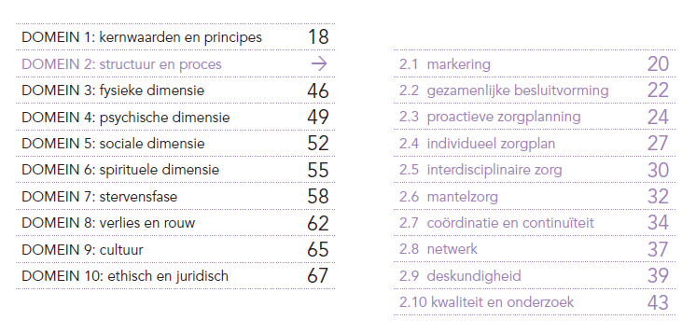
Antwoorden kwaliteitskader: essenties
Notes:
Werkvorm: animatie
Inhoud: om ervoor te zorgen dat de waarden, wensen en behoeften van de patiënt bekend zijn
Moet er gemarkeerd worden om de start van de palliatieve fase en daarmee van de palliatieve zorg aan te geven;
Is gezamenlijke besluitvorming noodzakelijk om elke patiënt passende regie over zijn ziekte en zijn zorg te kunnen bieden en samen af te wegen welke waarden, wensen en behoeften van de patiënt en diens naasten prioriteit hebben en haalbaar en uitvoerbaar zijn;
Is proactieve zorgplanning nodig om de zorg voor de patiënt en diens naasten, ook in de toekomst, te kunnen leveren in de context van hun waarden, wensen en behoeften.
Let op! Deze dia is geanimeerd. Er licht tekst op waarna tijd is om onderstaande toelichting te geven. Er wordt na enige tijd vanzelf doorgeschakeld naar de volgende dia.

Slide 12

Essenties van het kwaliteitskader
Waarden, wensen en behoeften bekend
Symptoomlast op 4 dimensies goed ondersteund
Sterven op plek van voorkeur met passende zorg
2.1 markering
2.2 gezamenlijke besluitvorming
2.3 proactieve zorgplanning
Notes:
Werkvorm: animatie
Inhoud: Markering, Gezamenlijke besluitvorming en Proactieve zorgplanning belangrijke aandachtspunten. Zij vormen de basis voor palliatieve zorgverlening waarin de patiënt en diens naasten centraal staan.
Essenties van het kwaliteitskader zijn er uitgelicht om en prioriteit te geven bij implementatie.
Let op! Deze dia is geanimeerd. Onder de bullet ‘wensen, waarden en behoeften bekend’ komt van links én later ook van rechts tekst binnen vliegen.

Slide 13
Wensen en doelen van de patiënt en
diens naasten
‘Ik wil kunnen rekenen op passende ondersteuning bij klachten op lichamelijk, emotioneel, sociaal en geestelijk gebied’
‘Ik wil goede kwaliteit van zorg ontvangen verleend door deskundige en evenwichtige zorgverleners’
Notes:
Werkvorm: laten lezen en korte uitleg geven
Inhoud: Nog twee wensen van de patiënt en diens naasten. In het kwaliteitskader staan de wensen en doelen van de patiënt verwoord in belangrijke onderdelen voor de zorg in de praktijk om deze wensen te kunnen realiseren.
Volgende dia: antwoorden in het kwaliteitskader

Slide 14
Antwoorden kwaliteitskader: essenties
Notes:
Werkvorm: animatie
Inhoud: deskundigheid (2.9) vormt een belangrijk aandachtspunt en is ook zo’n essentie voor implementatie
Let op! Deze dia is geanimeerd. Er licht tekst op en er wordt vanzelf doorgeschakeld naar de volgende dia.

Slide 15
Essenties van het kwaliteitskader
Waarden, wensen en behoeften bekend
Symptoomlast op 4 dimensies goed ondersteund
Sterven op plek van voorkeur met passende zorg
2.1 markering
2.2 gezamenlijke besluitvorming
2.3 proactieve zorgplanning
2.9 deskundigheid
Effectieve communicatie
Persoonlijke balans
Notes:
Werkvorm: animatie
Inhoud: Domein 2.9 Deskundigheid: Om te komen tot de passende ondersteuning bij klachten op lichamelijk, emotioneel, sociaal en geestelijk gebied is deskundigheid ten aanzien van symptoombestrijding op deze vier domeinen vereist.
Effectieve communicatie: voor de juiste inzet van die deskundigheid in de palliatieve zorg nodig om als zorgverlener regelmatig complexe gesprekken te voeren en dien je te beschikken over zeer goede communicatievaardigheden (gezamenlijke besluitvorming, proactieve zorgplanning → effectieve communicatie). De werkgroep van het Kwaliteitskader hecht veel waarde aan deze vaardigheid van Effectieve communicatie dat die opgenomen is in het domein 1 Kernwaarden en Principes van palliatieve zorg. Er zijn twee e-learnings met een bijbehorende verdiepingsworkshop hierover ontwikkeld (Effectieve communicatie en Gezamenlijke besluitvorming) Proactieve zorgplanning en Markering zijn opgenomen in de e-learning Zorg rondom het levenseinde waar ook een verdiepingsworkshop bij is ontwikkeld.
Persoonlijke balans: Om die goede zorg te kunnen blijven leveren dienen zorgverleners en vrijwilligers zich bewust te zijn van de emotionele impact die het leveren van palliatieve zorg op henzelf kan hebben. Zij reflecteren op hun eigen handelen en hebben oog voor hun persoonlijke balans. Zij dragen daarin de zorg voor zichzelf en voor hun collega’s. Persoonlijke balans werd bij de totstandkoming van het kwaliteitskader als een belangrijk thema benoemd en is dan ook opgenomen in het domein 1 Kernwaarden en principes.
Let op! Deze dia is geanimeerd. Onder de bullet ‘symptoomlast op 4 dimensies goed ondersteund’ komt van links én later ook van rechts tekst binnen vliegen.

Slide 16
Wensen en doelen van de patiënt en
diens naasten
‘Ik wil kunnen sterven op mijn plek van voorkeur met voor mij passende zorg’
‘ik wil, indien nodig, kunnen beschikken over passende extra ondersteuning en diensten’
Notes:
Werkvorm: animatie
Inhoud: kijken we dan naar de laatste twee wensen van de patiënt en diens naasten en we kijken weer in het Kwaliteitskader naar belangrijke onderdelen voor de zorg in de praktijk om deze wensen te kunnen realiseren
(klik voor volgende dia)

Slide 17

Antwoorden kwaliteitskader: essenties
Notes:
Werkvorm: laten lezen en korte uitleg geven
Inhoud: om te kunnen sterven op de plek van voorkeur met passende zorg, dient er sprake te zijn van coördinatie en continuïteit van zorg.
Coördinatie en continuïteit kunnen operationeel worden uiteengezet in een individueel zorgplan waarin de wensen, waarden en behoeften van patiënten en afspraken over de te verlenen zorg staan opgenomen. Strategisch kan coördinatie en continuïteit worden gerealiseerd door ervoor te zorgen dat er afspraken zijn tussen de organisaties in een netwerk (netwerkzorg)
Let op! Deze dia is geanimeerd. Er licht tekst op en er wordt vanzelf doorgeschakeld naar de volgende dia.

Slide 18
Essenties van het kwaliteitskader
Waarden, wensen en behoeften bekend
Symptoomlast op 4 dimensies goed ondersteund
Sterven op plek van voorkeur met passende zorg
2.1 markering
2.2 gezamenlijke besluitvorming
2.3 proactieve zorgplanning
2.9 deskundigheid
Effectieve communicatie
Persoonlijke balans
2.4 individueel zorgplan
2.7 coördinatie en continuïteit
Notes:
Werkvorm: laten lezen en korte uitleg geven
Inhoud: dit is het overzicht van de 8 essenties uit de kwaliteitskader Palliatieve Zorg Nederland
Volgende dia: reflectievraag zorgdomeinen

Slide 19
Reflectievraag Zorgdomeinen en essenties Kwaliteitskader palliatieve zorg Nederland
Wat vind jij van deze essenties?
Werk jij er mee?
- In hoeverre maak je in de dagelijkse praktijk (bewust) gebruik van de vier dimensies (lichamelijke, psychische, sociale en spirituele) uit het Kwaliteitskader palliatieve zorg Nederland?
Notes:
Werkvorm: groepsgesprek
Inhoud: Bij deze reflectievraag gaat het om ‘Hoe sta je zelf in palliatieve zorg’. Welke voorbeelden heb je zelf uit je praktijk over zorgdomeinen?
Volgende dia: vraag gericht op verdieping (attitude)

Slide 20
Vraag over zorgdomeinen en essenties
Wat heb jij nodig om met de zorgdomeinen en essenties aan de slag te gaan?
Bespreek je dit in je team?
Notes:
Werkvorm: groepsgesprek
Inhoud: Welke stappen zou je hier zelf in willen zetten? Wat heb jij / jullie team nodig om dit te integreren in je dagelijkse werkzaamheden? Bespreek je dit met je team? Hoe ga je dit borgen in de praktijk?
Volgende dia: Wat zegt het kwaliteitskader over het fysieke domein?

Slide 21
Kwaliteitskader palliatieve zorg Nederland over het fysieke domein
De fysieke dimensie van Palliatieve zorg verkent, onderzoekt en behandelt lichamelijke symptomen en maakt daarbij zo nodig gebruik van passende en gevalideerde (meet)instrumenten. Behandeling van symptomen is multidimensionaal en kan bestaan uit niet-medicamenteuze en medicamenteuze interventies, al of niet ondersteund met complementaire zorg.
Criterium 5: De zorgverlener signaleert en inventariseert samen met de patiënt en diens naasten de huidige symptoomlast en anticipeert op eventueel te verwachten symptomen. Hij beoordeelt, zo mogelijk met (gevalideerde) meetinstrumenten, het fysiek functioneren en bepaalt de aard, ernst en mogelijke risico’s op dit gebied. In overleg met de patiënt / naasten worden passende, zo nodig ook anticiperende interventies opgesteld, vastgelegd en uitgevoerd. Het advies gaat bij voorkeur gepaard met een stappenplan voor voortgaande behandeling bij toename van klachten of symptomen.
bron: Kwaliteitskader palliatieve zorg Nederland. IKNL/Palliactief, 2017
Notes:
Werkvorm: korte toelichting
Inhoud: Toepassen (van zorgdomein op papier naar de dagelijkse praktijk) door een praktijkvoorbeeld deelnemers of a.d.h.v. casuïstiek op volgende dia.
Afhankelijk van de behoefte van de deelnemers kan ook voor een ander domein / criteria worden gekozen.
Volgende dia: casus ‘Te veel symptomen tegelijk’

Slide 22
Casus Jolanda ‘Te veel symptomen tegelijk’
Jolanda, 65 jaar, is nu vier maanden bekend met een inoperabel pancreascarcinoom. Zij heeft na intensieve gesprekken met haar behandelaars afgezien van ziektegerichte behandeling met chemotherapie. Waardig sterven is voor Jolanda belangrijk. Jolanda is niet getrouwd en heeft geen partner. Ze heeft een groot sociaal netwerk.
Het valt allemaal niet mee. Jolanda heeft veel klachten. Extreem vermoeid. Fors afgevallen, inmiddels een tiental kilo’s. Eet slecht. Niets smaakt. Is af en toe misselijk. En vooral heeft ze toenemend pijn in de buik met doorstraling naar de rug. Opioïden geven wel wat verlichting, maar obstipatie, duizeligheid en sufheid vormen een toenemend probleem. Met al deze klachten is menswaardig sterven voor Jolanda ver weg. Heeft verder leven nog wel zin? Ondanks betekenisvolle gesprekken met haar huisarts blijft het knagen. Wat is wijsheid? Hoe verder?
Notes:
Werkvorm: casus lezen
Inhoud: In de laatste levensfase is er veelal sprake is van meerdere symptomen tegelijkertijd, leveren echter niet alle aanwezige symptomen voor de patiënt evenveel (dis)stress op. Kijk bij deze casus naar waar het op dat moment voor de patiënt over gaat, zowel van fysieke als niet-fysieke aard. Kijk daarbij ook naar oorzaak en gevolg en in hoeverre de oorzaken (nog) gecorrigeerd kunnen worden ‘Correct correctable’.
Volgende dia: casus opdracht

Slide 23
Casus Jolanda - opdracht
Wat signaleer je in deze casus?
Wat wil je nog verder aan extra informatie ter verduidelijking weten?
Op basis van welke conclusies ga je welke interventies inzetten?
Notes:
Werkvorm: bespreken in subgroepen vervolgens kort plenair
Inhoud: Plenair terugkoppelen met vragen als: Wat doe je hier in de dagelijkse praktijk mee? Welke specifieke punten zijn je bij gebleven? Hoe ga je hiermee de kwaliteit van zorg verbeteren?
Denk aan: met regelmaat informatie vastleggen, bijvoorbeeld met behulp van het Utrecht Symptoom Dagboek (USD) en het gebruik van meetinstrumenten. (Meetinstrumenten in de palliatieve zorg, IKNL 2018).
Theoretische achtergrond over de opdrachtvragen, zie volgende dia en de vier (verborgen) dia’s: 25 - 28 (dia’s zijn verborgen onder de knop diavoorstelling).
Volgende dia: theoretische achtergrond casus

Slide 24
Theoretische achtergrond casus Jolanda
In de laatste levensfase is veelal sprake van meerdere symptomen tegelijkertijd. Echter, niet alle aanwezige symptomen leveren voor de patiënt evenveel (dis)stress op. Het is in de analyse de kunst om dat eruit te halen waar het voor de patiënt op dat moment over gaat. Symptomen kunnen van fysieke aard dan wel van niet-fysieke aard zijn. Leg één en ander met regelmaat vast, bijvoorbeeld met behulp van het Utrecht Symptoom Dagboek (USD) (Meetinstrumenten in de palliatieve zorg, IKNL 2018). Kijk ook altijd naar oorzaak en gevolg en kunnen oorzaken (nog) gecorrigeerd worden: ‘Correct correctable’.
In het behandelplan gaat het ten eerste over de niet-farmacologische mogelijkheden, ten tweede over de farmacologische, inclusief (potentiële) interacties indien van toepassing. Daarbij opgemerkt dat het evidence-niveau van beide modaliteiten veelal eerder van niveau 3 (aanwijzingen), 4 (mening) is, dan van 1 (aangetoond), 2 (aannemelijk). In deze context is de IAHPC List of Essential Practices in Palliative Care© (De Lima, 2012) geschikt voor houvast.
Notes:
Werkvorm: laten lezen
Inhoud: Theoretische achtergrond over de aanpak van casus Jolanda ‘Teveel symptomen tegelijk’. Andere achtergrond informatie over interventies staan op verborgen dia’s, maak zelf de keuze of je dit wilt laten zien. De (verborgen) dia’s zijn 25 - 28 (opheffen door: Dia voorstelling – Dia verbergen te klikken)
Volgende dia: verborgen dia’s
openingsdia onderdeel Markering palliatieve fase

Slide 25
Vervolg theoretische achtergrond casus
(1 van 4)
Houd altijd voor ogen: wat is het doel van de interventie, wat de haalbaarheid, is één en ander begrijpelijk voor de patiënt en diens naasten en is het plan van aanpak adequaat vastgelegd, inclusief verantwoordelijkheden, bijvoorbeeld in het individueel zorgplan (IZP).
Basisprincipes symptoommanagement – samenvatting
Benoem het probleem. Probeer achter de oorzaak en de beïnvloedende factoren te komen. Beschrijf de verschijnselen en de symptomen. | Symptomen staan zelden op zich zelf. Meestal bestaat een complex aan symptomen. Pijn komt nooit alleen maar bijna altijd in een context van bijvoorbeeld dyspneu, obstipatie, misselijkheid en braken, vermoeidheid.
Notes:
Achtergrond informatie voor de trainer

Slide 26
Vervolg theoretische achtergrond casus
(2 van 4)
Stel een werkhypothese dan wel een waarschijnlijkheidsdiagnose op. | Vaak meerdere mogelijkheden. Rangschik deze volgens een waarschijnlijkheidsgraad.
Formuleer samen met de patiënt de doelstelling voor een interventie, inclusief de haalbaarheid. Betrek hierin ook de partner. | Is de keuze voor de patiënt begrijpelijk? Zijn de consequenties voor de patiënt inzichtelijk? Wat wordt van de patiënt verwacht in termen van gedrag om de geformuleerde doelstelling te halen? Wordt de patiënt er beter van? In welke zin? Kan de patiënt daar actief aan werken? Zijn de gewenste effecten voor de patiënt voelbaar. Is zelfmonitoring mogelijk? Wat is de kans op succes? Wat is de kans op bijwerkingen? Wat te doen om teleurstelling te voorkomen? Zijn de doelen haalbaar in de setting waar de patiënt zich nu bevindt?
Notes:
Achtergrond informatie voor de trainer

Slide 27
Vervolg theoretische achtergrond casus
(3 van 4)
Maak een keuze uit de beschikbare niet-farmacologische en farmacologische interventies. | Kies als eerste de geneesmiddelen die specifiek zijn voor dit probleem. Als dit geneesmiddel werkt, dan wordt de werkdiagnose dan wel de waarschijnlijkheidsdiagnose bevestigd.
Bedenk vooraf wanneer het geneesmiddel zou moeten gaan werken. Wanneer is er sprake van een maximale plasmaspiegel van het toegediende geneesmiddel? Zijn er interacties met andere geneesmiddelen te verwachten? | Ga “plannen”. Wanneer en op welke criteria wordt de behandeling geëvalueerd? Op welke bijwerkingen of ontwikkelingen kan geanticipeerd worden? Als het niet goed verloopt is noodmedicatie voorhanden?
Maak een actieplan c.q. (individueel) zorgplan. | Wie draagt de verantwoordelijkheid? Hoe en door wie wordt het uitgevoerd? Is het conform protocollen? Zo nee, wat is de reden om van het protocol af te wijken?
Notes:
Achtergrond informatie voor de trainer

Slide 28
Vervolg theoretische achtergrond casus
(4 van 4)
Voer het plan uit. | Maak met regelmaat een registratie. Liefst middels zelfmonitoring.
Evalueer met regelmaat op basis van de vooraf gestelde doelen. | Is het probleem opgelost? Is de patiënt daar tevreden mee? Zijn er nieuwe ontwikkelingen? Zijn er bijwerkingen van de toegepaste therapie? Is de “prijs” van de bijwerkingen redelijk tegenover de positieve effecten? Voor wie zijn deze effecten gunstig?
Stel de doelen regelmatig bij. Benoem de belangrijkste problemen. | Nieuwe feiten, ervaringen, wensen en verwerkingen.

Slide 29


Markering palliatieve fase
Onderdeel van de workshop Introductie palliatieve zorg
Notes:
Openingsdia: tweede onderdeel van deze workshop
Volgende dia: programma Markering palliatieve fase

Slide 30
Programma Markering palliatieve fase
Zorgmodel Palliatieve zorg (Lynn and Adamson,2003)
Cijfers palliatieve zorg in Nederland
Kenmerk markering in de palliatieve fase
  Markeren surprise question (SQ)
Bespreken reflectievragen en casus
  (S)PICT-NL-meetinstrument
  Casus Frits
Notes:
Werkvorm: kort toelichten
Inhoud: sinds juni 2019 is via Youtube een korte animatiefilm Markering van de palliatieve fase’ (https://www.youtube.com/watch?v=FYu9iz_dCeY) beschikbaar. IKNL heeft deze ontwikkeld (www.IKNL.nl/palliatievezorg)
Volgende dia: zorgmodel palliatieve zorg (Lynn en Adamson, 2003)

Slide 31
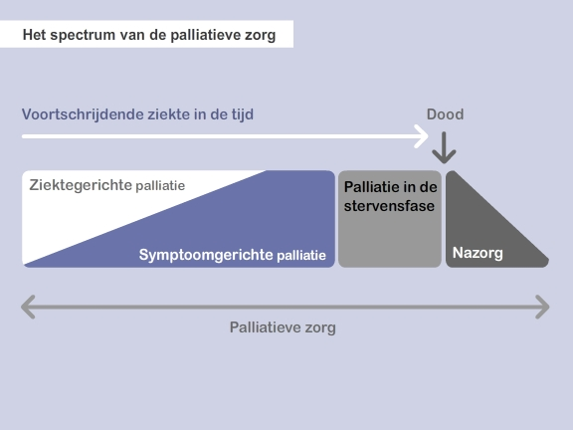
Zorgmodel palliatieve zorg
bron: Zorgmodel naar Lynn and Adamson, 2003
Notes:
Werkvorm: kort toelichten
Inhoud: het model start bij de markering van de palliatieve fase. Alle zorgdomeinen lopen over het hele proces heen.
Ben je bekend met dit model? Toelichting: Domein 2 structuur en proces 2.1 markering criteria 4: Het is niet alleen van belang om het laatste jaar van de palliatieve fase te markeren, ook dient de markering van de vaak geleidelijke overgang van meer ziektegerichte behandeling naar meer symptoomgerichte behandeling en de markering van de stervensfase plaats te vinden.
Volgende dia: figuur aandeel specifieke doodsoorzaken bij verwachte overlijdens

Slide 32
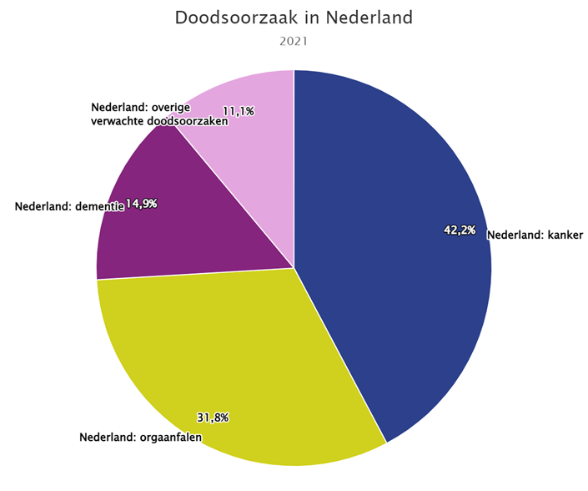
Palliatieve zorg in Nederland – cijfers
(1 van 2)
Doodsoorzaken bij de verwachte overlijdens in 2021
Bron CBS¹
Uit: Kerncijfers palliatieve zorg, 2022
Notes:
Werkvorm: kort toelichten
Inhoud: Binnen de verwachte overlijdens zijn drie grote groepen te onderscheiden: overleden aan kanker (42,2%), overleden aan orgaanfalen, zoals COPD, hartfalen of nierfalen (totaal 31,8 %), en overleden aan dementie (14,9%). Er zijn vrijwel geen regionale verschillen in Nederland. Personen die in 2021 overleden zijn aan één van deze aandoeningen, vallen in dit document onder ‘verwachte overlijdens’ (verwacht overlijden is gedefinieerd als zijnde overleden aan één van de 12 onderliggende doodsoorzaken gebaseerd op de groepsindeling belangrijke doodsoorzaken -korte lijst- van CBS).
Volgende dia: figuur Locatie van overlijden

Slide 33
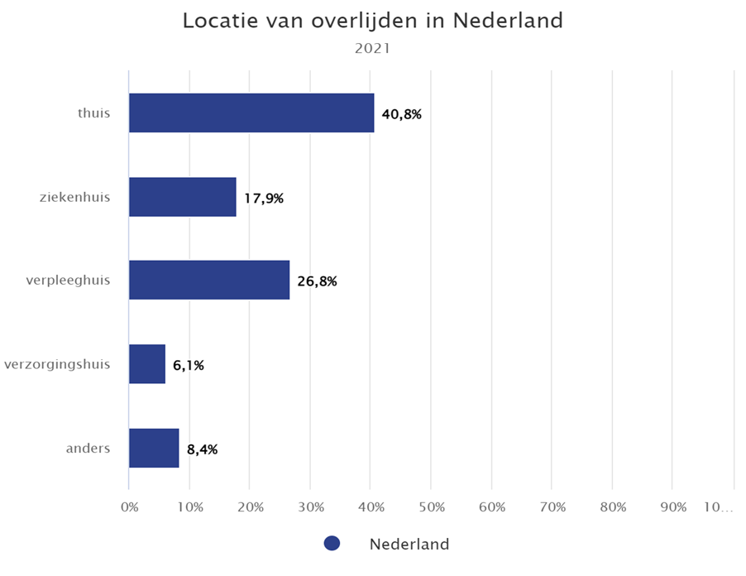
Palliatieve zorg in Nederland – cijfers
(2 van 2)
Locatie van overlijden bij verwacht overlijden
Bron: Sterfgevallenonderzoek 2021²
Uit: Kerncijfers palliatieve zorg, 2022
Notes:
Werkvorm: kort toelichten
Inhoud: Landelijk overlijdt 40,8% van de mensen met een verwacht overlijden thuis, 17,9% sterft in een ziekenhuis, 26,8% in een verpleeghuis, 6,1% in een verzorgingshuis, en 8,4% elders. Er zijn regionale verschillen in locatie van overlijden zien voor verwachte overlijdens. Het bekijken per provincie, kan via deze link. Elke provincie, gebied kan apart of worden vergeleken met het Nederland.
(verwacht overlijden is gedefinieerd als zijnde overleden aan één van de 12 onderliggende doodsoorzaken gebaseerd op de groepsindeling belangrijke doodsoorzaken -korte lijst- van CBS).
Volgende dia: Kenmerk markering palliatieve fase

Slide 34
Kenmerk markering palliatieve fase
Vroege herkenning van de palliatieve fase
Opstarten acties gericht op palliatieve zorg
Zorg gericht op kwaliteit van leven en sterven
Afgestemd op de waarden, wensen en behoefte van de patiënt
bron: Kwaliteitskader palliatieve zorg Nederland. IKNL/Palliactief, 2017
Notes:
Werkvorm: kort toelichten
Inhoud:
Volgende dia: markeringsvraag (SQ)

Slide 35
Markeringsvraag Surprise Question (SQ)
Markeringsvraag:
‘Zou het mij verbazen wanneer deze patiënt in de komende 12 maanden komt te overlijden?’
Ben jij bekend met deze vraag?
Als je de vraag met ‘nee’ beantwoord, wat markeert het voor jou?
Notes:
Werkvorm: groepsgesprek
Inhoud: Ben jij bekend met de SQ die in de palliatieve zorg wordt gezien als de markeringsvraag voor de palliatieve fase?
“De ‘surprise’ vraag is dan ook alleen te gebruiken om bij zorgverleners het bewustzijn te creëren dat bepaalde patiënten een verhoogd risico hebben om binnen 12 maanden te overlijden.” (citaat uit: Verrast door de ‘surprise question’. Janssen Daisy JA, et al. NTvG, 2015)
Volgende dia: (reflectie)vragen over markeringsvraag

Slide 36
(Reflectie)vragen markering palliatieve fase
Hoe bruikbaar is deze markeringsvraag in de dagelijkse praktijk?
  In welke situatie gebruik jij of zou je deze vraag gebruiken?
  Gebruik jij deze vraag ook bij een patiënt met Alzheimer? Of met COPD?
  Zo ja, op basis van welke criteria?
Notes:
Werkvorm: groepsgesprek
Inhoud: Situaties laten aangeven uit de eigen praktijk wanneer je deze vraag gebruikt. Bespreek je dit binnen je team? Hoe kan je elkaar hier (binnen een team) bij helpen?
Volgende dia: SPICT-meetinstrument

Slide 37
(S)PICT-meetinstrument
(S)PICT-NL (Supportive and) Palliative Care Indicators Tool Nederland) is een handreiking om mensen te identificeren die een verhoogd risico hebben achteruit te gaan of te overlijden (markering)
(S)PICT-NL inventariseert onvervulde behoeften aan ondersteunende en palliatieve zorg bij deze personen.
Link naar SPICT-NL
bron: Meetinstrumenten in de palliatieve zorg, IKNL 2018
Notes:
Werkvorm: kort toelichten, groepsgesprek
Inhoud: refereren naar de e-learning waar naar SPICT wordt verwezen. Vragen: Wie is bekend met dit meetinstrument? Wie heeft er in de praktijk mee gewerkt?
Link naar SPICT om de meest actuele versie te downloaden: https://www.spict.org.uk/the-spict/spict-nl/spict-nl-download/
Volgende dia: reflectievraag markering palliatieve fase

Slide 38
Reflectievraag Markering palliatieve fase
De verrassingsvraag wordt vaak gecombineerd met het SPICT-meetinstrument
In hoeverre is dit meetinstrument (in combinatie met de SQ) bruikbaar in de praktijk?
Notes:
Werkvorm: groepsgesprek
Inhoud: Ingaan op de reacties, het delen van ervaringen van diegene die er al mee gewerkt hebben. Wat betekent het voor jou en je team om met dit instrument aan de slag te gaan (attitude)?
In de kern kan de verrassingsvraag beschouwd worden als bewustwordingsvraag (laatste jaar), SPICT trechtert vooral het daadwerkelijk opstarten van palliatieve zorg.
Volgende dia: casus Frits ‘Hoezo markeren’

Slide 39
Casus Frits ‘Hoezo markeren’
(1 van 3)
Frits, 75 jaar, is inmiddels zes jaar bekend met een laaggradig Non-Hodgkin lymfoom, stadium 4. Uitgebreide ziekte. Met regelmaat is in de afgelopen jaren succesvol de ziekte gericht behandeld. Frits is zich bewust dat genezen niet mogelijk is. Ook dat de therapeutische opties langzaam minder worden. Maar er kan zeker nog wel wat. Wil hij dit ook graag. Hoop doet leven.
Het afgelopen jaar viel niet mee. Langzame progressie van ziekte. Niet alleen in alle lymfklieren, ook in het skelet. Recent opgenomen geweest vanwege ondraaglijke pijnen in het bekken. Palliatieve radiotherapie bracht verlichting. Functioneel gezien gaat Frits wel wat achteruit. Moet meer rust houden. Heeft ook moeite om het lichaamsgewicht vast te houden. BMI beweegt zich rond 18.
Notes:
Werkvorm: casus lezen
Inhoud: Deelnemers of docent kan ook een casus inbrengen over problemen bij het markeren, waar ze in de praktijk tegenaan zijn gelopen
Volgende dia: vervolg casus Frits (2 van 3)

Slide 40
Casus Frits ‘Hoezo markeren’
(2 van 2)
Sedert twee jaar is Frits weduwnaar. Heeft geen kinderen. Beperkt sociaal netwerk. Naast het Non-Hodgkin lymfoom bestaat een lichte DM type 2. Eenvoudige medicatie volstaat.
In een recent gesprek met de hoofdbehandelaar wordt opnieuw milde chemotherapie voorgesteld. De kans op succes wordt op 40% geschat. Misschien zes maanden langer leven? Frits wil hier op ingaan. Hij hangt nog te veel aan het leven.
Notes:
Werkvorm: casus lezen
Inhoud:
Volgende dia: vragen over casus Frits (3 van 3)

Slide 41
Markering palliatieve fase − casus
Vragen over casus Frits:
Is het zinvol om in deze casus de palliatieve fase te markeren?
Zou de SQ en (S)PICT-NL behulpzaam kunnen zijn in deze casus?
Zo ja, welke informatie levert dit voor jou op?
Zou jij in de situatie van Frits palliatieve chemotherapie aanbieden? Motiveer je keuze.
Notes:
Werkvorm: groepsgesprek
Inhoud: Gaat over wel / niet (vast)stellen van de markeringsvraag en op het juiste moment. In de praktijk blijkt dit erg lastig te zijn.
Bij deze casus: Zou de palliatieve fase hier gemarkeerd moeten worden? Welke extra informatie is nodig om hier een gefundeerd antwoord op te kunnen geven? Is in deze fase van de ziekte en het ziek-zijn van Frits, de vraag naar wensen, waarden en behoeften in combinatie met een klinische blik genoeg om te markeren? En als de palliatieve fase is gemarkeerd, is een milde palliatieve chemotherapie dan ook uit de boze?
Voor theoretische achtergrond zie volgende verborgen dia (dia verbergen opheffen zit onder de knop diavoorstelling)
Volgende dia: verborgen dia, daarna
openingsdia onderdeel Generalist / specialist in de palliatieve zorg hoe vind je elkaar?

Slide 42
Theoretische achtergrond casus Frits
Afkappunt is 5 of meer punten. Casus Frits heeft 3-4 punten
bron: Glare PA; Palliative Care in the Outpatient Oncology … Criteria. Journal of Oncology Practice. 2011
Notes:
Achtergrond informatie over casus Frits

Slide 43

Generalist en specialist in de palliatieve zorg: hoe vind je elkaar?
Wie doet wat – grenzen bepalen
Onderdeel van de workshop Introductie palliatieve zorg
Notes:
Openingsdia: derde onderdeel van deze workshop
Volgende dia: programma Generalist / specialist in de palliatieve zorg hoe vind je elkaar?

Slide 44
Programma generalist − specialist in de palliatieve zorg: hoe vind je elkaar?
Piramide: generalist versus specialist palliatieve zorg
  Bespreken reflectievraag
Consulteren specialist palliatieve zorg
  Cijfers team palliatieve zorg
Casusbespreking Francien
Notes:
Werkvorm: kort toelichten
Inhoud:
Volgende dia: piramide generalist - specialist in de palliatieve zorg

Slide 45
Piramide generalist – specialist palliatieve zorg
Behoefte palliatieve zorg ziekenhuis: 7-10% opnamen
Identificatie: 2-4%
Tool: verrassingsvraag (SQ), SPICT-NL
Specialist in de palliatieve zorg (circa 30% totaal)
Case finding generalist versus specialist
palliatieve zorg
Markeren patiënt met behoefte aan palliatieve zorg
Generalist in de palliatieve zorg circa 70% totaal)
bron: Quill TE et al. Generalist plus Specialist Palliative Care - Creating a more sustainable model. NEJM 2013
Notes:
Werkvorm: kort toelichten
Inhoud: De generalist palliatieve zorg markeert patiënt met behoefte aan palliatieve zorg, bij tekort aan kennis en kunde consulteert deze de specialist palliatieve zorg (team palliatieve zorg)
In de praktijk blijkt dat markeren onvoldoende gebeurt en de specialist palliatieve zorg nog onvoldoende wordt geconsulteerd.
De getallen in deze dia zijn afgeleid van de volgende bronnen: Desmedt MS et al. (2011); Meffert C et al., BMC Palliat Care (2017); Gardiner C et al., Palliat Med (2012); Zorginstituut Nederland 2016.
Volgende dia: reflectievraag generalist en specialist in de palliatieve zorg; hoe vind je elkaar?

Slide 46
Reflectievraag generalist en specialist in de palliatieve zorg: hoe vind je elkaar?
In ons land wordt palliatieve zorg gezien als generalistische zorg (‘van alle dag’) en daar waar noodzakelijk als specialistische (‘complex’) dan wel expert (‘crisis’) zorg.
  Waar sta jij in dit spectrum?
Notes:
Werkvorm: groepsgesprek
Inhoud:
Volgende dia: schema Generalist / specialist in de palliatieve zorg wanneer vind je elkaar?

Slide 47
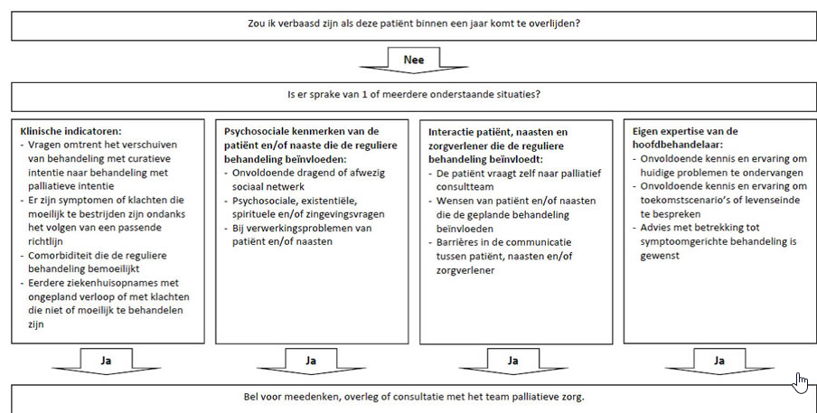
Generalist en specialist in de palliatieve zorg: Wanneer vind je elkaar?
bron: onbekend
Notes:
Werkvorm: kort toelichten
Inhoud: Het kan een hulpmiddel zijn om het team palliatieve zorg te consulteren. Bekend met dit schema?
Kijk waar jouw hiaten zitten om het team palliatieve zorg in te roepen?
Volgende dia: verdiepingsvragen consulteren specialist palliatieve zorg

Slide 48
Consulteren specialist palliatieve zorg
(1 van 3)
Wat bepaalt voor jou het moment dat je als generalist de specialist palliatieve zorg gaat consulteren?
Welke criteria hanteer je daarbij?
Wat kun je zelf en waar over heb je advies nodig van een ander? En wie is voor jou die ander?
Notes:
Werkvorm: groepsgesprek
Inhoud: Hoe bepaal / bewaak je als (hoofd)behandelaar je eigen grens m.b.t. de zorg / behandeling aan een palliatieve patiënt? Wat kun je zelf en waar heb je advies van iemand anders bij nodig?
Volgende dia: figuur Disciplines aanwezig in teams palliatieve zorg

Slide 49
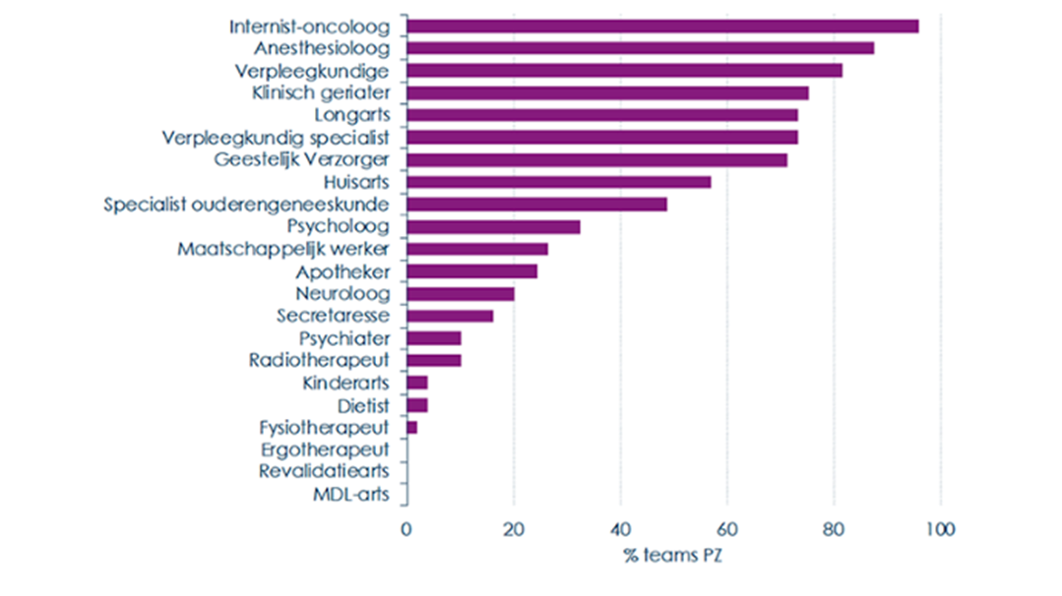
Consulteren specialist palliatieve zorg
(2 van 3)
Het team palliatieve zorg is multidisciplinair samengesteld.
Bron: https://palliaweb.nl/publicaties/kerncijfers-palliatieve-zorg-in-ziekenhuizen (2020)
Uit: Kerncijfers palliatieve zorg, 2022
Notes:
Werkvorm: kort toelichten
Inhoud: Het eerste team palliatieve zorg in een ziekenhuis is in 1997 opgericht. Vanaf 2014 is er een sterke toename in aantal teams palliatieve zorg. Elk ziekenhuis in Nederland dat oncologische zorg wil bieden, moet sinds 2017 beschikken over een team palliatieve zorg (PZ). Dit is vastgesteld in het SONCOS normeringsrapport. Bovendien worden kwaliteitseisen gesteld aan dit team over de samenstelling, de opleiding van de teamleden, consultatiemogelijkheden, frequentie en vorm van teamoverleg en de beschikbaarheid van het team voor de huisartsen.
Volgende dia: de consultvrager en de besproken onderwerpen

Slide 50
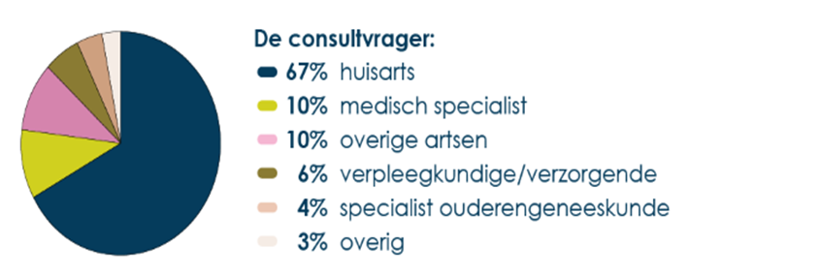
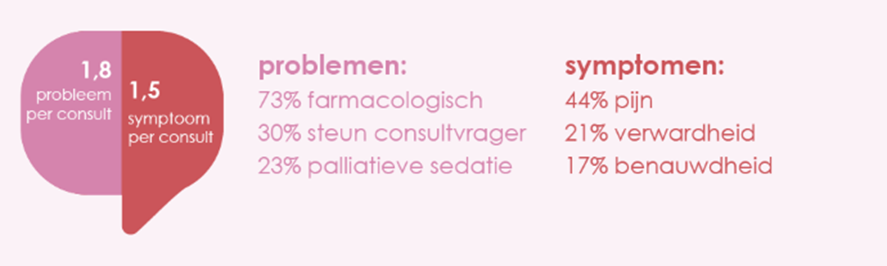
Consulteren specialist palliatieve zorg
(3 van 3)
Wie zijn de consultvragers en over welke onderwerpen vragen zij een consult aan
Kerncijfers palliatieve zorg, 2022
Notes:
Werkvorm: kort toelichten
Inhoud: Consultatieteams palliatieve zorg zijn multidisciplinair samengesteld. Het kernteam wordt gevormd door verpleegkundigen en artsen afkomstig uit meerdere werkvelden. De grootste groep bestaat uit verpleegkundigen (44%), werkzaam in o.a. de thuiszorg, het hospice en het ziekenhuis. Daarnaast participeren huisartsen (19%), specialisten ouderengeneeskunde (17%), medisch specialisten (15%), psychologen, geestelijk verzorgers en apothekers in de consultbesprekingen van de teams. De huisarts vertegenwoordigde net als in voorgaande jaren de grootste groep consultvragers (67%). In totaal stelde deze groep 3.333 consultvragen aan één van de consultatieteams. Hierop volgden de medisch specialisten en overige artsen (10%). Daarnaast werd 6% van de consultvragen voorgelegd door verpleegkundigen en verzorgenden. Het merendeel van de patiënten waarover een consult werd aangevraagd had de diagnose kanker (66%). Dit aandeel oncologische patiënten is de laatste jaren gedaald, doordat steeds meer consulten worden aangevraagd voor niet-oncologische patiënten. Bijna de helft (47%) van de patiënten had een levensverwachting van minder dan vier weken en 63% van de patiënten verbleef thuis ten tijde van het consult. De consulent exploreert de hulpvraag tijdens een consult en registreert de problemen en de symptomen die besproken zijn.
Volgende dia: casus Francien ‘Van onbewust onbekwaam naar bewust onbekwaam’

Slide 51
Casus Francien ‘Van onbewust onbekwaam naar bewust onbekwaam’ (1 van 4)
Francien (32 jaar) is ruim een jaar bekend met een prognostisch ongunstig en uitgebreid gemetastaseerd mammacarcinoom. Binnen een jaar progressie van ziekte onder eerste lijn chemotherapie, kreeg zij bij de tweede lijn chemo wat nogal wat bijwerkingen, waarvoor een niet verwachte opname in het ziekenhuis (zwarte ovaal) nodig was.
Na behandeling werd Francien ontslagen uit het ziekenhuis en de chemotherapie in aangepaste vorm werd gecontinueerd (groene ovaal). Echter het ging snel opnieuw mis. Met hoge symptoomdruk werd Francien opnieuw in het ziekenhuis opgenomen (rode ovaal).
Bij opname bleek zij nagenoeg in de stervensfase te zijn en overleed binnen een week in het ziekenhuis (oranje ovaal).
Notes:
Werkvorm: lezen casus
Inhoud: Complexe casus waarbij de deelnemers het moment gaan bepalen wat voor hem / haar het moment is (bewust van je eigen mogelijkheden / bekwaamheid) om het team palliatieve zorg te consulteren.
Dit moment kan voor iedereen anders zijn.
Volgende dia: vervolg casus Francien (2 van 4)

Slide 52
Vervolg casus Francien (2 van 4)
Francien had altijd gezegd dat opgeven geen optie was. Liever strijdend ten onder. ‘Ik kan nog lang genoeg dood zijn’. Haar partner Bob zag het gaandeweg genuanceerder. Goed afscheid nemen was toch ook een optie? En thuis kunnen sterven toch ook? Hierover praten met Francien was lastig. Hoezo palliatieve zorg?
Francien en Bob hielden elkaar min of meer in een wurggreep. De huisarts en medisch specialist zagen het ook wel, maar Francien hoop ontnemen was voor hen geen begaanbare weg. Toch in deze maar wat afstand bewaren. Het was niet anders. Het stel had geen kinderen.
Notes:
Werkvorm: lezen casus
Inhoud:
Volgende dia: vervolg casus Francien (3 van 4)

Slide 53
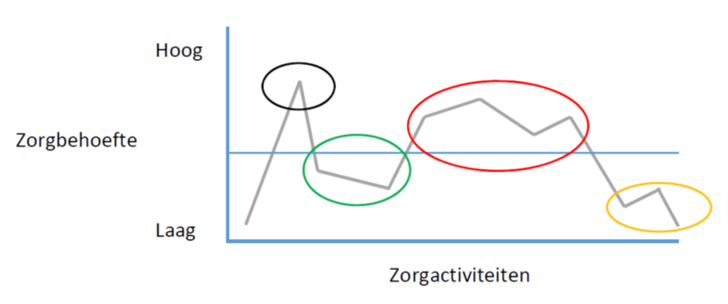
Vervolg casus Francien (3 van 4)
In het nagesprek met de huisarts had Bob het allemaal erg lastig gevonden. Iedereen was heel aardig geweest, maar toch. ‘Hoe moet ik met deze wond nu verder?’
Notes:
Werkvorm: kort toelichten
Inhoud: Vraag bij deze casus is wanneer bepaal je het moment om het team palliatieve zorg te consulteren? Dit is afhankelijk (bewustwording) van je eigen mogelijkheden / bekwaamheid. Bekijk of er verschillen zijn? Het zal voor iedereen anders zijn. Komt het verschil door kennis van de eigen bekwaamheid of bijvoorbeeld door onwetendheid over of door wat een team palliatieve zorg doet?
Volgende dia: vragen casus Francien (4 van 4)

Slide 54
Casus Francien – vragen (4 van 4)
- Hoe kijk jij tegen deze casus aan?
Hoe had jij gehandeld als zorgverlener?
Zou jij het team palliatieve zorg hebben geraadpleegd?
Zo ja, op welk moment?
Notes:
Werkvorm: groepsgesprek
Noot: de geschetste casus kan desgewenst ook in een rollenspel worden uitgevoerd. 1. de collusie tussen Francien en Bob en 2. in relatie hiermee de positie van de zorgverleners aan de orde te (kunnen) stellen.
Inhoud: Markering van de palliatieve fase door de generalist in de palliatieve zorg had de doelstelling van de door patiënte en haar naasten gewenste zorg kunnen veranderen. Bijvoorbeeld door vroege inzet van geconsulteerde specialist palliatieve zorg ten tijde van de zwarte of groene ovaal. Markering van de palliatieve fase (surprise question en (S)PICT-NL), verheldering (effectieve communicatie) van haar waarden, wensen en behoeften d.m.v. gezamenlijke besluitvorming en proactieve zorgplanning had van grote betekenis kunnen zijn. En indien het was vastgelegd in een (digitaal) beschikbaar individueel zorgplan palliatieve zorg. Mogelijk had dan de rode ovaal kunnen voorkomen en had patiënte thuis in alle rust kunnen sterven (gele ovaal).
Samengevat: het toepassen van de essenties van palliatieve zorg binnen het dagelijks handelen biedt de gewenste zorg.
Meer theoretische achtergrond zie volgende dia (dia verborgen opheffen onder de knop diavoorstelling)
Volgende dia: filmfragment reflectie zorgverlener

Slide 55
Theoretische achtergrond casus
Tabel:
redenen om gespecialiseerde palliatieve zorg te consulteren.
bron: Hui D et al. Referral criteria for outpatient specialty palliative cancer care: an international consensus. Lancet Oncol 2016
Notes:
Dit schema is afkomstig uit het artikel van Hui D et al., Lancet Oncol 2016. Tot stand gekomen via een breed opgezette Delphi methode onder experts in de palliatieve zorg

Slide 56

Meetinstrumenten in de palliatieve zorg
Onderdeel van de workshop Introductie palliatieve zorg
Notes:
Openingsdia: vierde onderdeel van deze workshop
Volgende dia: programma Meetinstrumenten in de palliatieve zorg

Slide 57
Programma meetinstrumenten in de palliatieve zorg
Doel handreiking meetinstrumenten
Definitie meetinstrumenten in de palliatieve zorg
Wanneer welk instrument inzetten?
  Overzicht meetinstrumenten in de palliatieve zorg
  Bespreken wanneer inzetten meetinstrument aan de hand van casus Hans
Evaluatie workshop
Notes:
Werkvorm: kort toelichten
Inhoud: -
Volgende dia: doel handreiking meetinstrumenten in de palliatieve zorg

Slide 58

Doel handreiking meetinstrumenten in de palliatieve zorg
Meetinstrumenten in de palliatieve zorg biedt het inzetten van:
de juiste meetinstrumenten
op de juiste manier
op het juiste moment
bij de juiste patiënt
het helpt zorgverleners bij het geven van goede zorg
Ter introductie animatie over het gebruik van meetinstrumenten
Notes:
Werkvorm: vertellen
Inhoud: Ter introductie kan de animatie ‘Het gebruik van meetinstrumenten in de palliatieve zorg’ (PZNL/IKNL/UMC Utrecht, augustus 2023) worden getoond, zie YouTube https://www.youtube.com/watch?v=QKscHMZ0zS8
Volgende dia: definitie meetinstrument in de palliatieve zorg

Slide 59
Definitie meetinstrumenten in de palliatieve zorg
Meetinstrumenten in de palliatieve zorg zijn gestructureerd vormgegeven hulpmiddelen, gebaseerd op uitkomsten van wetenschappelijk onderzoek, die zowel de patiënt als de als de zorgverleners helpen inzicht te vergroten in de problematiek van de patiënt en/of diens naasten, ter ondersteuning van de besluitvorming rond de inzet van interventies (dan wel het nalaten daarvan) en de evaluatie van uitkomsten.
bron: Kwaliteitskader palliatieve zorg Nederland. IKNL/Palliactief, 2017
Notes:
Werkvorm: kort toelichten
Inhoud:
Volgende dia: vragen inzet meetinstrument

Slide 60
Vragen over inzetten van meetinstrumenten
Heb je ervaring met het inzetten van meetinstrumenten in de palliatieve zorg?
Maak jij gebruik van (gevalideerde) meetinstrumenten?
Op basis waarvan maak je een keuze voor een meetinstrument?
  Op welke meetniveaus?
Notes:
Werkvorm: groepsgesprek
Inhoud: Inventarisatie, welke meetinstrumenten worden in deze groep gebruikt?
Uitgangspunt voor verder verdieping a.d.h.v. een casus: Wat en hoe gebruik je de meetinstrumenten?
Volgende dia: Wanneer welk instrument?

Slide 61
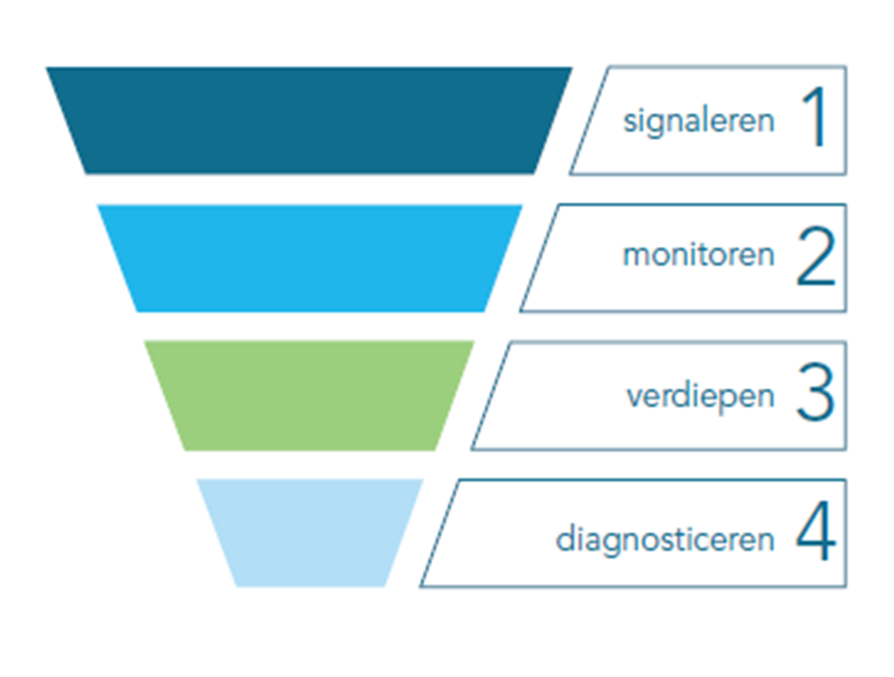
Wanneer welk instrument?
bron: Meetinstrumenten in de palliatieve zorg. IKNL 2018
Notes:
Werkvorm: kort toelichten
Inhoud: uiteenzetting trechter model (model is gedachtengoed van Saskia Teunissen)
Signaleren is het in kaart brengen van actuele problemen, klachten en behoeften. Het zijn verkennende vragenlijsten die een globaal overzicht geven. De antwoordcategorie bestaat meestal uit ja/nee mogelijkheden (dichitome schaal). Voorbeeld: lastmeter
Monitoren is het volgen van de aanwezigheid en intensiteit van problemen, klachten en behoeften op herhaalde momenten. Monitoren is erop gericht om problemen die uit de signalering naar voren zijn gekomen, na te vragen en te volgen om veranderingen op te merken. Ook kun je deze instrumenten gebruiken bij het evalueren van het effect van interventies. Voorbeeld: USD
Verdiepen is het gericht verkennen van een probleem om deze beter te begrijpen en richting te geven aan de behandeling. Deze vragenlijsten richten zich op 1 of enkele problemen. Idealiter zet je ze in als de uitkomsten van de monitoring daar aanleiding toe geven. Doel is richting geven aan waarschijnlijkheid van de diagnose. Vragenlijsten hebben vaak meerkeuzemogelijkheden die leiden tot een uitkomstscore. Is deze hoger dan de norm (afkappunt), dan verdient het aanbeveling een expert te consulteren voor nadere diagnose. Voorbeelden HADS en DOS.
Diagnosticeren is het vaststellen van de oorzaak van een probleem. Deze is voorbehouden aan gespecialiseerde zorgverleners, daarom zijn deze instrumenten niet opgenomen in dit overzicht.
Volgende dia: overzicht meetinstrumenten

Slide 62
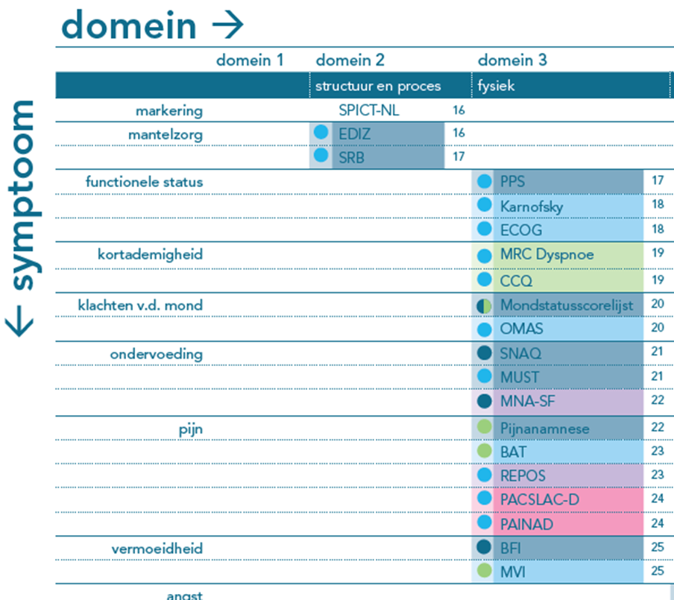
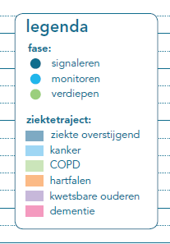
Overzicht meetinstrumenten in de palliatieve zorg
bron: Meetinstrumenten in de palliatieve zorg, IKNL 2018
Notes:
Werkvorm: kort toelichten
Inhoud: uitleg legenda. Meetinstrumenten zijn ingedeeld naar domein (10) en symptoom. Per meetinstrument wordt weergegeven voor welke functie (signaleren, monitoren, verdiepen en diagnosticeren) het geschikt is om het instrument voor het juiste doel en juiste moment in te kunnen zetten.
Volgende dia: voorbeeld meetinstrumenten

Slide 63
Voorbeeld meetinstrumenten
Meetinstrumenten:
CaReQol CHF (Care Related Quality of life voor Chronisch Hartfalen)
HADS (Hospital Anxiety and Depression Scale)
  Ken je deze twee meetinstrumenten?
  Gebruik je ze binnen de palliatieve zorg? Hoe en wanneer gebruik je deze?
  Zijn er (gevalideerde) meetinstrumenten die binnen je organisatie niet of nauwelijks worden gebruikt?
Notes:
Werkvorm: kort toelichten en groepsgesprek
Inhoud: verwijst naar onderzoek, deze twee gevalideerde meetinstrumenten worden in de praktijk niet of nauwelijks (goed) gebruikt. Dit zijn: CaReQol CHF is weinig bekend onder palliatieve zorgverleners en HADS wordt niet op de juiste wijze gebruikt binnen de palliatieve zorg (boek: Meetinstrumenten in de palliatieve zorg, 2018; pagina 27 CaReQol en pagina 29 HADS)
Ervaringen? Hoe komt het dat deze meetinstrumenten niet goed werken of minder bekend zijn? Wat heb jij / jouw team nodig om deze meetinstrumenten meer en/of op juiste wijze te gebruiken?
Bespreek evt. een meetinstrument die binnen het ziekenhuis niet goed werkt.
Volgende dia: casus Hans ‘Meten is weten’ (1 van 3)

Slide 64
Casus Hans ‘Meten is weten’ (1 van 3)
Hans, 65 jaar. Forse roker. Gescheiden. Woont al enige jaren samen met Riet, 58 jaar. Hans heeft twee volwassen kinderen, Riet één. Er zijn vier kleinkinderen.
Hans is nu negen maanden bekend met een uitgezaaid niet-kleincellig longcarcinoom bij een al vele jaren bestaande COPD waarvoor diverse ademverruimende pff’s. Palliatieve chemotherapie was niet succesvol. Heeft inmiddels afscheid genomen van het ziekenhuis. Wordt thuis symptoomgericht begeleid door de huisarts. Deze komt wekelijks langs. Wegens pijnen op de borst gepaard met gevoelens van benauwdheid gebruikt Hans paracetamol in combinatie met kortwerkende morfine. Helpt wel wat. Het lijkt in algemene zin de klachten te bagatelliseren. Maar is functioneel toch echt wel achteruit aan het gaan.
Notes:
Werkvorm: vertellen en schetsen casus
Inhoud:
Volgende dia: vervolg casus Hans (2 van 3)

Slide 65
Vervolg casus Hans (2 van 3)
Praat ook niet makkelijk over zijn ziekte en het ziekzijn. Vindt zichzelf niet depressief. Wel onrustig. Zoekend. Riet maakt zich zorgen. Over de relatie, ook over ‘hoe het straks moet’. Heeft haar eerste man ook al aan kanker verloren. Morgen komt de huisarts weer langs.
Achtergrond informatie huisarts
Naar aanleiding van het vorige huisbezoek heeft de huisarts de volgende notities gemaakt: Hans lijkt de situatie te bagatelliseren, toont vermijdgedrag, misschien toch wel wat depressief, zoekende. Riet lijkt de situatie beter in te schatten, zorgen over de nabije toekomst, verdriet. Bij een volgend bezoek de situatie toch wat beter in kaart brengen.
Notes:
Werkvorm: toelichten casus
Inhoud: De casus suggereert diverse problemen op verschillende zorgdomeinen. Van fysiek tot spiritueel. Hieronder de stappen die het e.e.a. wat beter in kaart brengt.
Stap 1: signaleren m.b.v. lastmeter – zal verder trechteren
Na invullen lastmeter vallen bv. in de casus de navolgende onderwerpen van zorg op t.w.: eten, pijn, benauwdheid, verandering in gewicht, moeheid en spierkracht c.q. conditie. = zorgdomein fysiek, symptoomlast
Stap 2: monitoren met USD
omgaan met partner, greep hebben op emoties, neerslachtigheid en somberheid, schuldgevoel, zin van het leven = zorgdomein psychisch, sociaal en spiritueel, symptoomcluster depressie?
Stap 3: verdiepen met HADS
Partner Riet is tevens mantelzorger. In de casus maakt Riet zich zorgen. Over de relatie, ook over ‘hoe het straks moet’. Heeft haar eerste man ook al aan kanker verloren.’
Stap 4: monitoren bv. met EDIZ (Ervaren Druk Informele Zorg), dan wel SRB (Self Rated Burden scale) en zo mogelijk te verdiepen en een behandelplan op te stellen.
Partner Riet kan een risicofactor zijn met betrekking tot het ontwikkelen van niet-normatieve rouw (complexe rouw) vanwege dat ook haar eerste man is overleden aan kanker.
Volgende dia: vervolg casus met vragen (3 van 3)

Slide 66
Casus Hans – vragen (3 van 3)
Welke meetinstrument(en) komen bij deze casus in aanmerking?
Waarom deze keuze?
Op welk moment zet het instrument in?
Wie bepaalt wanneer een meetinstrument wordt ingezet?
Hoe zorg jij of als team dat dit ook daadwerkelijk gebeurt?
Wat wordt er met het resultaat van het meetinstrument gedaan?
Notes:
Werkvorm: vragen bespreken in subgroepen
Inhoud: -
Volgende dia: plenaire terugkoppeling

Slide 67
Plenaire terugkoppeling casus Hans
Was er sprake van een verschil met betrekking tot de inzet / keuze van de meetinstrumenten?
Zo ja, waar heeft dit mee te maken?
In hoeverre is er gebruik gemaakt van de vier meetniveaus?
Notes:
Werkvorm: casus plenair nabespreken
Inhoud: Welke meetinstrumenten zijn ingezet? Was er verschil van mening over de keuze van meetinstrumenten? Speelde bijvoorbeeld met de (on)bekendheid van een instrument een rol of weinig tot geen ervaring met het instrument?
Voorstel gebruik van meetinstrumenten bij deze casus: Lastmeter, Utrechts Symptoom Dagboek (USD), HADS (voor de partner/mantelzorger), EDIZ (Ervaren Druk Informele Zorg), dan wel SRB (Self Rated Burden scale).
Meer achtergrond over deze meetinstrumenten, zie volgende verborgen twee dia’s met link naar het meetinstrument. (dia’s verbergen opheffen onder de knop diavoorstelling)
Volgende dia: evaluatie workshop met twee korte vragen

Slide 68
Meetinstrumenten uit casus (1 van 2)
Lastmeter
Utrecht Symptoom Dagboek USD:
Toelichting bij casus: symptoomlast blijkt bv. niet > 3. Verder verdiepen lijkt niet per se noodzakelijk. Misschien op termijn meer aandacht voor benauwdheid.
Notes:
Achtergrond informatie voor de trainer met link naar betreffende meetinstrument.
Volgende dia: meetinstrument HADS

Slide 69
Vervolg theoretische achtergrond casus
(2 van 2)
HADS
Toelichting casus: bv. score angst en depressie > 8. M.a.w. nu verder diagnosticeren via DSM 5 classificatie en behandelplan opstellen. Deze laatste twee handelingen vallen buiten de scope van de ebL module / workshop. Misschien wel aardig om aan de deelnemers te vragen hoe zij naar deze stappen kijken en wat zij zouden doen.
Notes:
Achtergrond informatie voor de trainer met link naar betreffende meetinstrument.
Volgende dia: evaluatievragen workshop

Slide 70
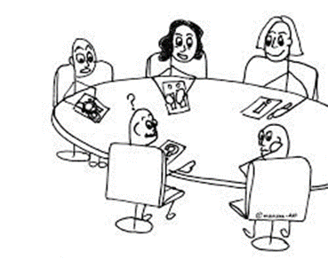
Evaluatie workshop
Welke aspecten/leerpunten zijn je specifiek bijgebleven?​
Wat is er nodig om elkaar in het team en jezelf scherp te houden? ​
Notes:
Werkvorm: groepsgesprek. Indien de tijd dit toelaat een rondje maken onder de deelnemers
Inhoud: Op de twee vragen kort laten reageren
Afsluiten met: Hoe verder? Wat kan je doen om jezelf en het team scherp te houden?
Volgende dia: bronvermelding deze workshop

Slide 71
Bronvermelding workshop Introductie palliatieve zorg
De Lima L et al.; IAHPC list of essential practices in palliative care. Journal Pain Palliat Care Pharmacother 2012, Jun;26(2):118-22
Desmedt MS et al.; Palliative inpatients in general hospitals: a one day observational study in Belgium. BMC Palliative Care, 2011.
Glare PA et al.; Palliative Care in the Outpatient Oncology Setting: Evaluation of a Practical Set of Referral Criteria. Journal of Oncology Practice. 2011, Nov; 7(6): 366–370.
Hui D et al. Referral criteria for outpatient specialty palliative cancer care: an international consensus. Lancet Oncol 2016
Janssen Daisy JA, Beuken van den –van Everdingen Marieke HJ, Schols MGA; Verrast door de ‘surprise question’. NTvG, 05-03-2015
Kwaliteitskader palliatieve zorg Nederland. IKNL/Palliactief 2017, www.pallialine.nl
Meetinstrumenten in de palliatieve zorg. IKNL, 2018, www.pallialine.nl
Mistiaen P et al. Kennissynthese nieuwe model palliatieve zorg. NIVEL 2012
PZNL. Kerncijfers palliatieve zorg, 2022 (Palliaweb kerncijfers-palliatieve-zorg)
PZNL, Kerncijfers Palliatieve zorg in ziekenhuizen, 2020 (www.palliaweb.nl)
Quill TE et al. Generalist plus specialist palliative care-creating a more sustainable model. NEJM 2013, March: 368:1173-1175
The university of Edinburgh; SPICT-NL Ondersteunende en Palliatieve Zorg Indicatoren Tool. SPICT-NL tm, July 2017, www spict.org
‘uwmeningoverpalliatievezorg.nl’, niet gepubliceerde data van ZonMw-project
Notes:
Deze bronnen zijn gebruikt bij de totstandkoming van de workshop Introductie palliatieve zorg, versie 3 (sept 2023)
Versie 3, september 2023: toegevoegd Kerncijfers palliatieve zorg, 2022; YouTube animatie ‘Het gebruiken van meetinstrumenten palliatieve zorg’ (IKNL/PZNL aug 2023) en enkele kleine tekstuele aanpassingen.

